Slide 1



Datové modely FOODIE
Tomáš ŘEZNÍK, Masarykova univerzita/WIRELESSINFO
Karel CHARVÁT, WIRELESSINFO
Vojtěch LUKAS, Mendelova univerzita/WIRELESSINFO
Karel CHARVÁT mladší, WIRELESSINFO
Šárka HORÁKOVÁ, WIRELESSINFO
Jan JEŽEK, Západočeská univerzita
www.foodie-project.eu
Otevřená data jako příležitost pro komerční sektor
Praha, 23. ledna 2017
CIP-ICT-PSP-2013-7 Pilot Type B
Grant agreement no: 621074

Slide 2

O projektu
Farm-Oriented Open Data in Europe
http://foodie-project.eu/
2014 – 2017, financováno v rámci Competitiveness and innovation framework programme (CIP)
rozpočet 6 milionů €, 3 miliony € příspěvek od EU
12 projektových partnerů
7 evropských zemí
  Česká republika
  Itálie
  Lotyšsko
  Polsko
  Rakousko
  Španělsko
  Turecko
Adopted from: http://lumdimsum.com

Slide 3
Obsah
Představení projektu
Motivace
Čtyři datové modely FOODIE
Závěr

Slide 4
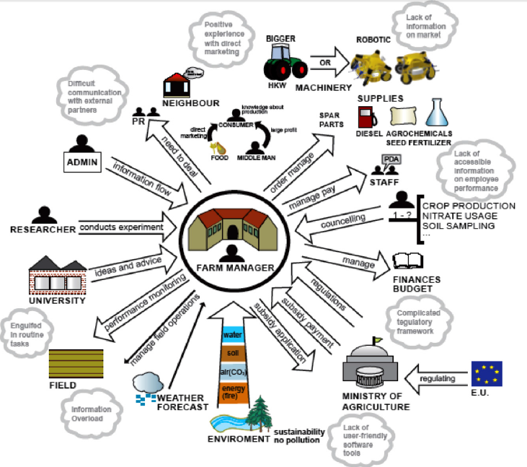
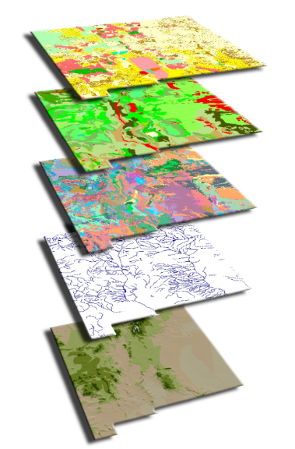
Motivace
Rozměry:
- ekonomické
geoinformační
- environmentální
Obrázky převzaty z: http://ifro.ku.dk/english/staff/?pure=files%2F21514055%2Fconceptual_model.pdf, http://www.dbstephens.com

Slide 5
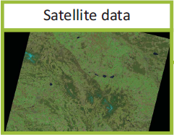
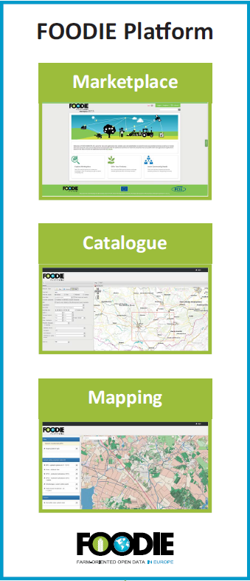

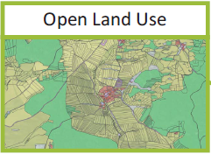
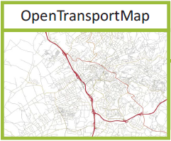
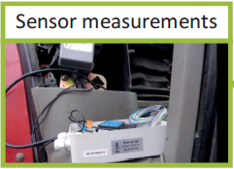
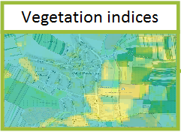
Funkcionalita FOODIE platformy
APIs
OGC WMS
Software A
OGC WFS
REST API
Software B
OGC CSW
OGC SOS
Software C
Complex Event Processing
…
…
Software D
WS
Notification

Slide 6
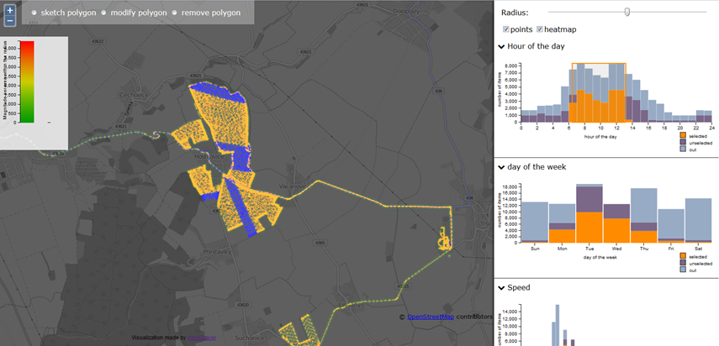
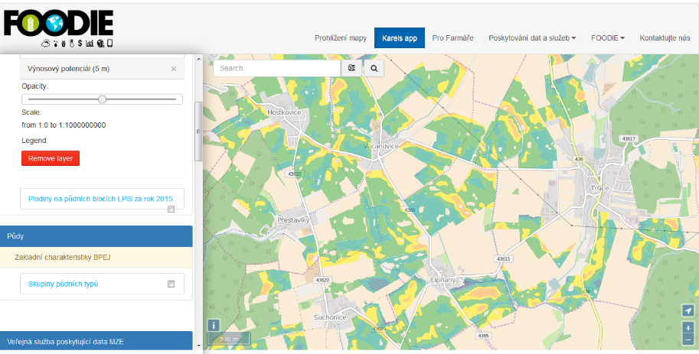
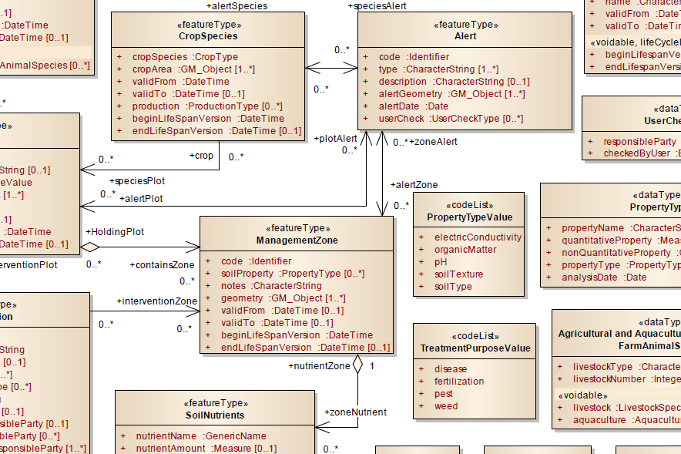
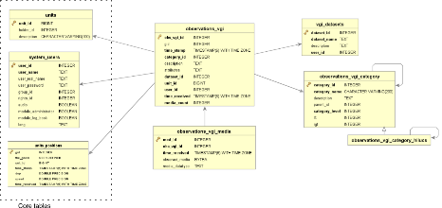

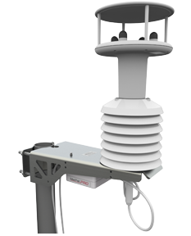

Datové modely FOODIE
Monitoring zemědělských strojů
Mapa potenciálních výnosů
Data ze senzorových sítí
Informace o hnojivech/pesticidech
Obrázky převzaty z: http://gillinstruments.com, http://wisegeek.com, http://www.dbta.com/

Slide 7
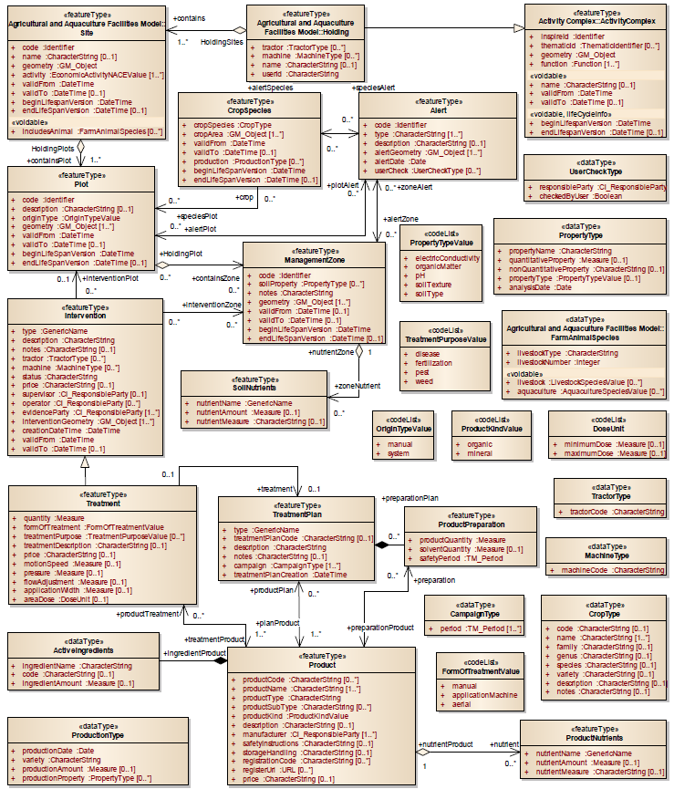
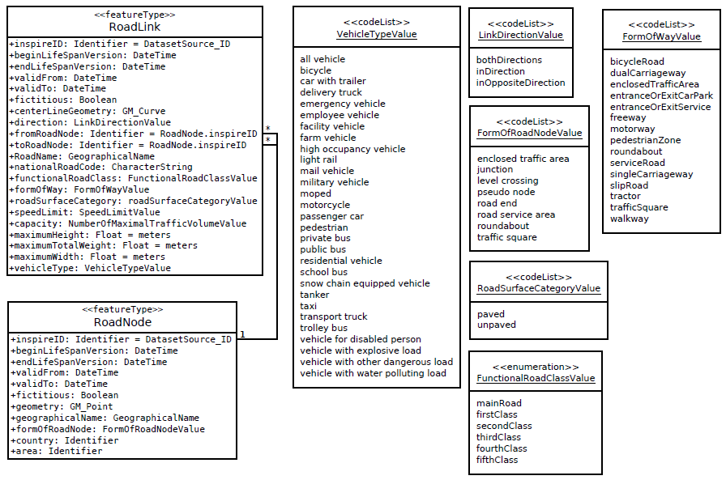
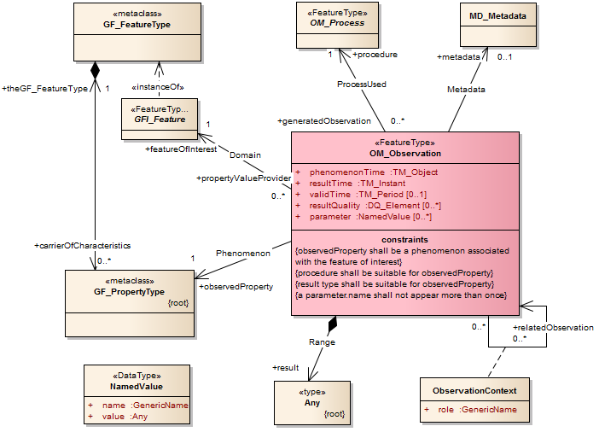
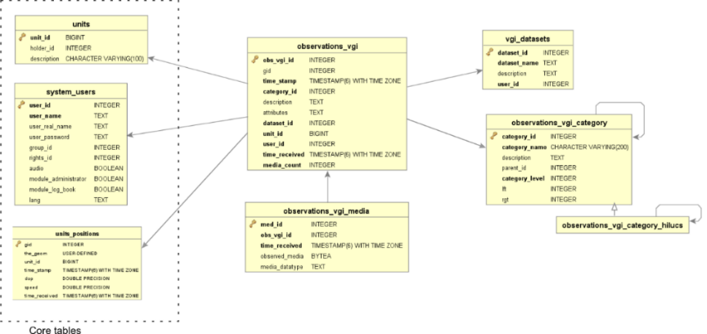
Datové modely FOODIE
Dopravní datový model
Hlavní datový model
Senzorový datový model
VGI datový model

Slide 8
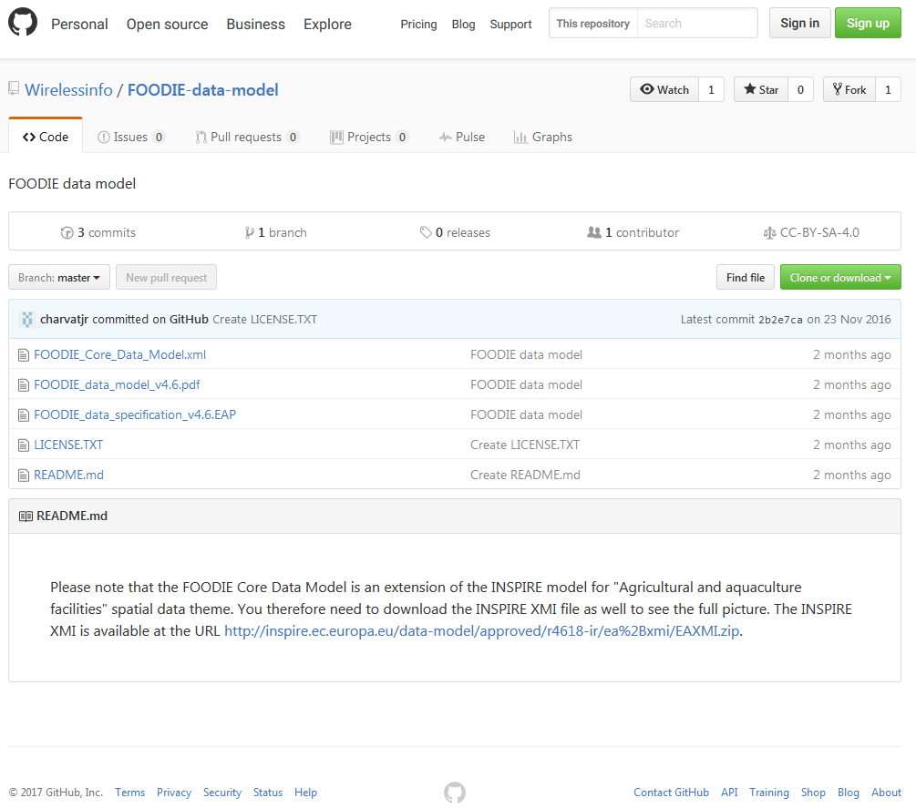
Hlavní datový model FOODIE
Platformě nezávislý
Založen na více než 15 letech výzkumných i komerčních zkušeností
  ekonomická, environmentální i navigační data
V souladu s
  ISO standardy série 19100
  CAP IACS (Common Agricultural Policy Integrated Administration and Control System)
  INSPIRE legislativou (2007/2/ES)
UML (projekt v prostředí Enterprise Architekt) i SQL skript

Slide 9
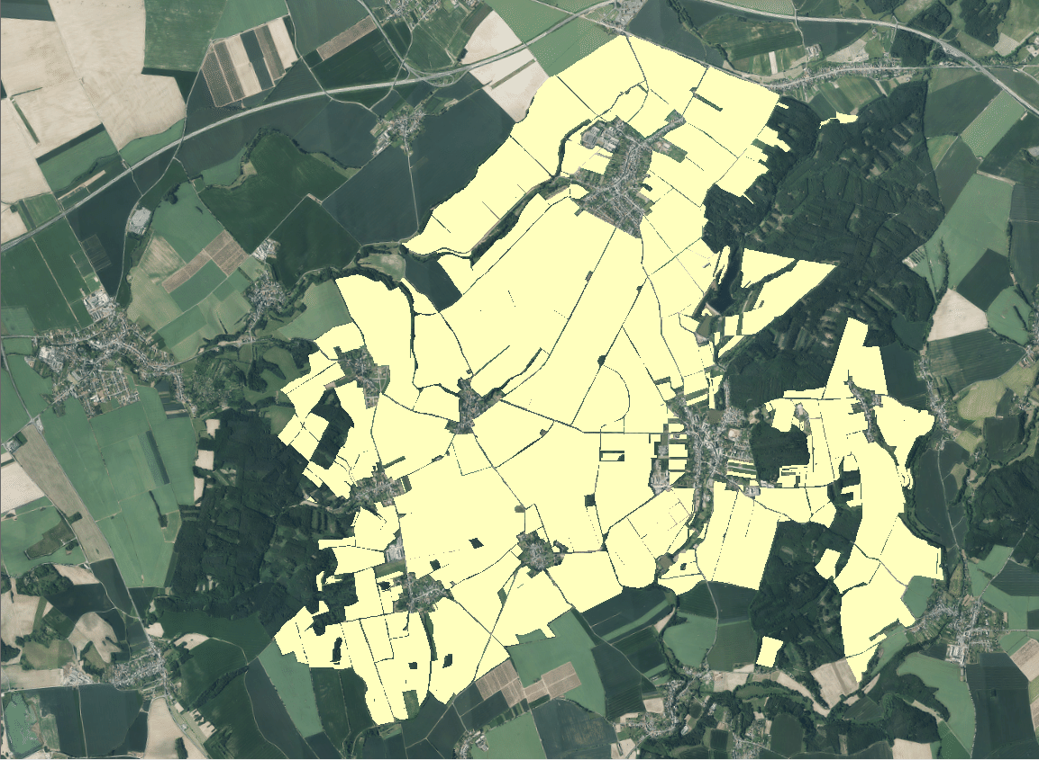
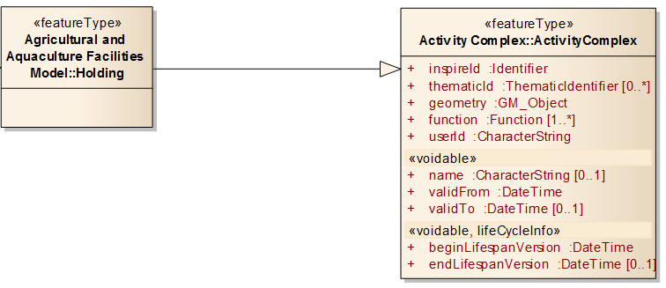
Hlavní datový model FOODIE
Vlastnost subjektu | Hodnota
Identifikátor | http://foodie-project.eu/CZ/MJM/Trsicka
Zaměření | Zemědělství, pěstování polních plodin, chmelařství, TTP
Identifikátor uživatele | 47674814
Název subjektu | Tršická zemědělská, a.s.
Platný od | 1993-12-13
Platný do | -------

Slide 10
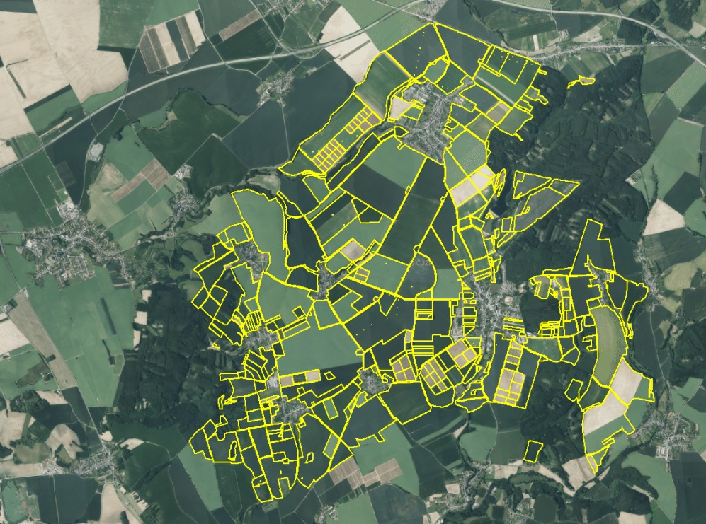
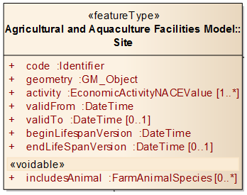
Hlavní datový model FOODIE
Vlastnost parcely | Hodnota
Identifikátor | http://foodie-project.eu/CZ/MJM/Trsicka
Aktivita (EU kód NACE) | A 01.11 Pěstování obilovin (kromě rýže), luštěnin a olejnatých semen
Kód LPIS | 5401/1
Platný od | 2014-10-05
Platný do | 2015-07-25

Slide 11
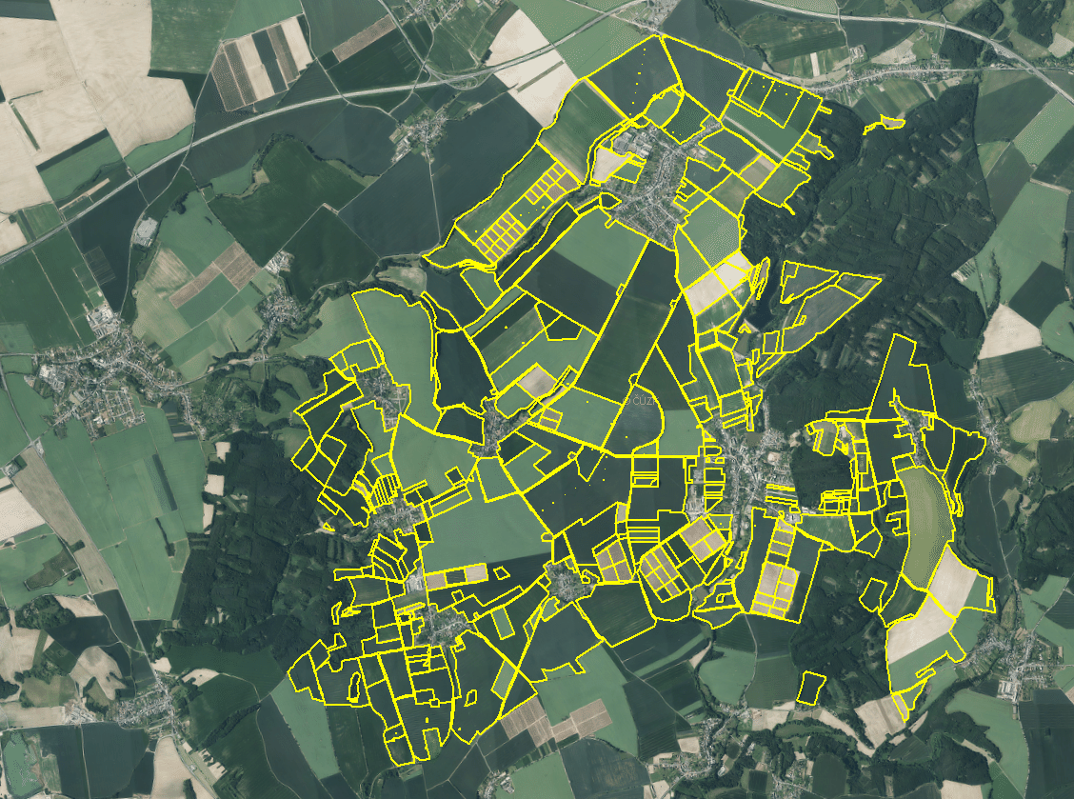
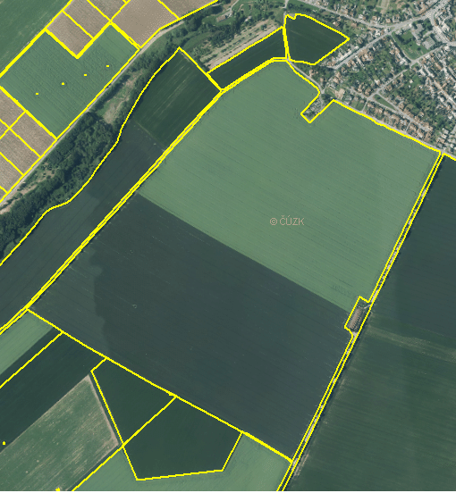
Hlavní datový model FOODIE
Vlastnost bloku | Hodnota
Identifikátor | http://foodie-project.eu/CZ/MJM/Trsicka/Plot/001
Platný | od 2014-10-05 do 2015-07-25
Typ vložení | manuální
Plodina(y) | pšenice setá ozimá
… | …

Slide 12
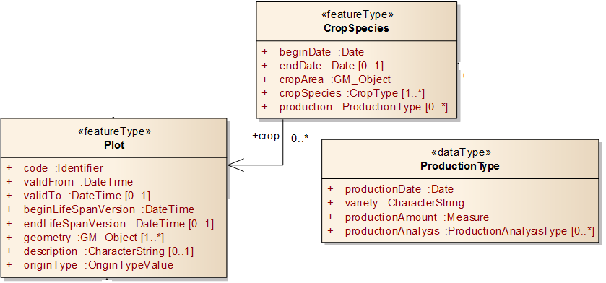
Hlavní datový model FOODIE
Vlastnost bloku | Hodnota
Identifikátor | http://foodie-project.eu/CZ/MJM/Trsicka/Plot/001
Platný | od 2014-10-05 do 2015-07-25
Typ vložení | manuální
Plodina(y) | pšenice setá ozimá
… | …

Slide 13
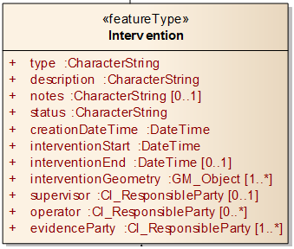
Hlavní datový model FOODIE
Vlastnost zásahu | Hodnota
Typ | setí (kukuřice na zrno)
Status | probíhající
Počátek zásahu | 2015-04-22
Zodpovědná osoba | Já První, agronom, klapka 7435
… | …

Slide 14
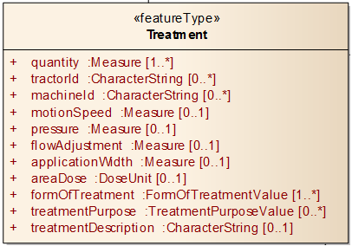
Hlavní datový model FOODIE
Vlastnost látek zásahu | Hodnota
Typ zásahu | aplikace herbicidu
Status | probíhající
Počátek zásahu | 2015-04-22
Zodpovědná osoba | Já První, agronom, klapka 7435
Množství látky | 240 litrů
Aplikační šířka | 25 metrů
Způsob aplikace | Postřikovací stroj
Produkt | Roundup®
… | …

Slide 15
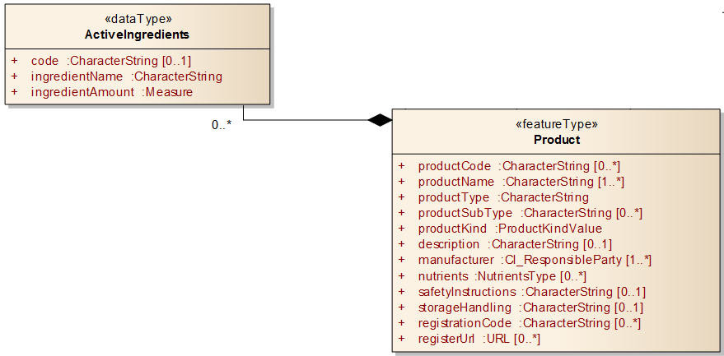
Hlavní datový model FOODIE
Vlastnost látek zásahu | Hodnota
Typ zásahu | aplikace herbicidu
Status | probíhající
Počátek zásahu | 2015-04-22
Zodpovědná osoba | Já První, agronom, klapka 7435
Množství látky | 70 litrů
Aplikační šířka | 25 metrů
Způsob aplikace | Postřikovací stroj
Produkt | Roundup®
… | …
Vlastnost produktu | Hodnota
Kód produktu | 01475200
Název produktu | Roundup® Rapid (4461-1)
Typ produktu | herbicid
Výrobce | MONSANTO®
URL registru UKZUZ | http://eagri.cz/public/app/eagriapp/POR/Detail.aspx?id=28141&stamp=1484898352388
Bezpečnostní označení | Xi – Dráždivý N - Nebezpečný pro životní prostředí …

Slide 16
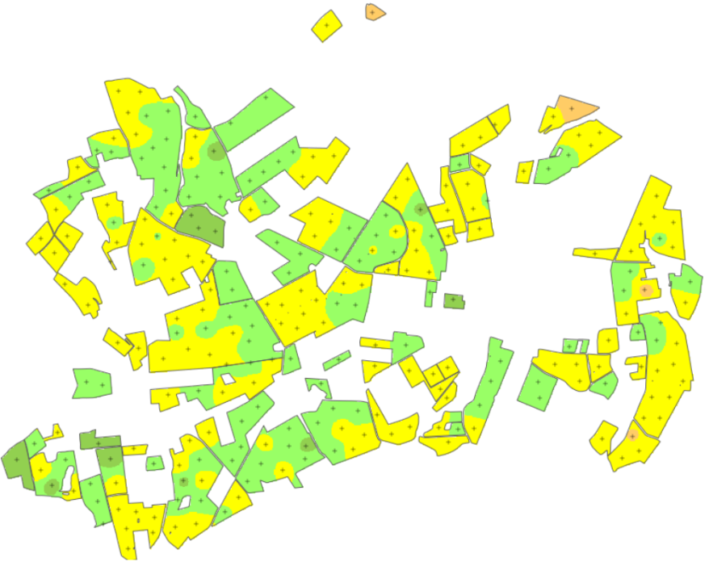
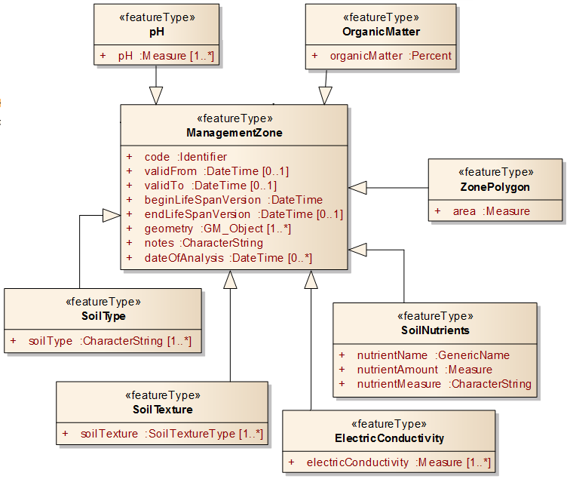
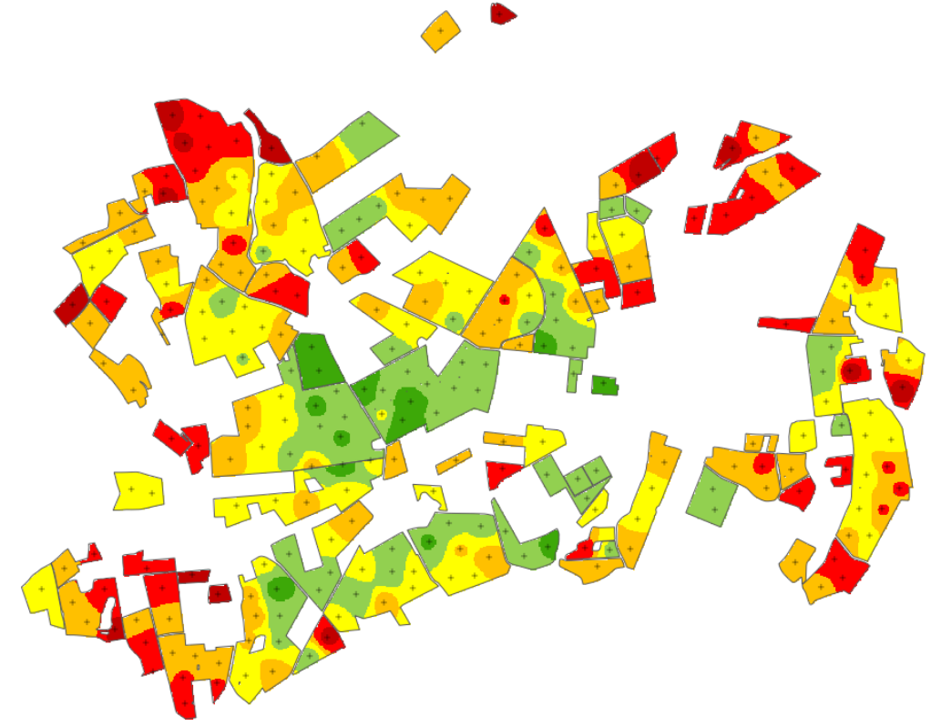
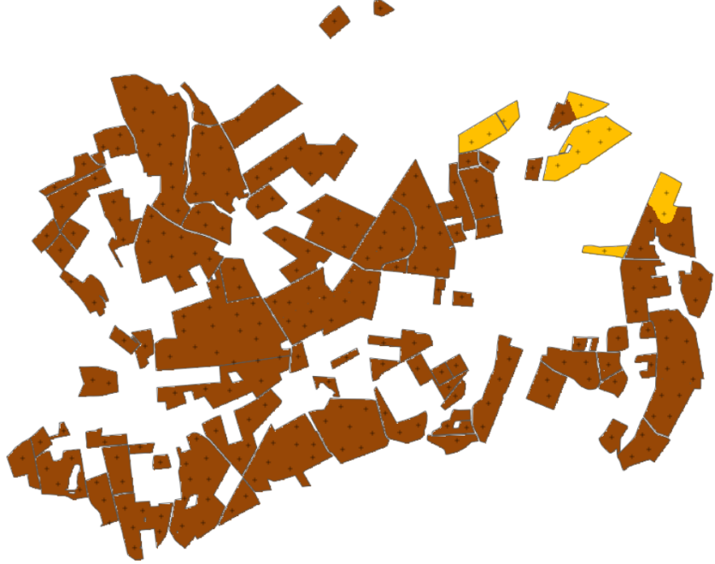
Hlavní datový model FOODIE

Slide 17



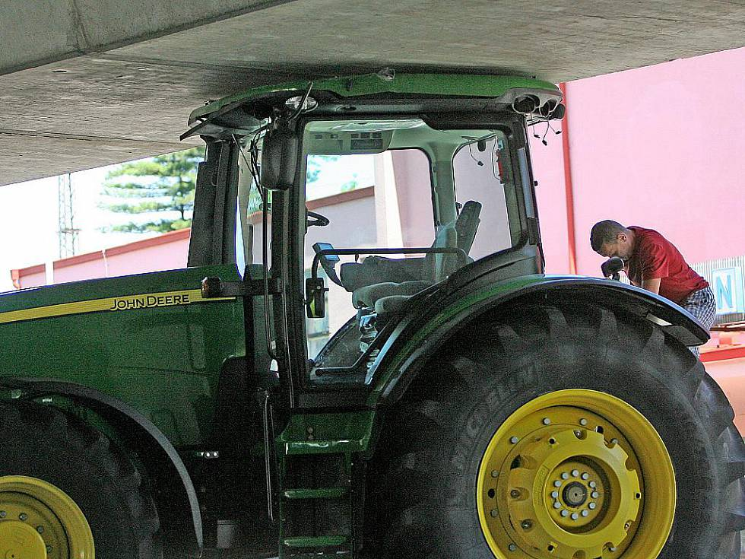



Dopravní datový model
Ve FOODIE použit pro sledování zemědělských strojů
Rozšíření INSPIRE datového modelu pro dopravní sítě
  SDI4Apps, OpenTransportNet, Plan4All,…

Slide 18
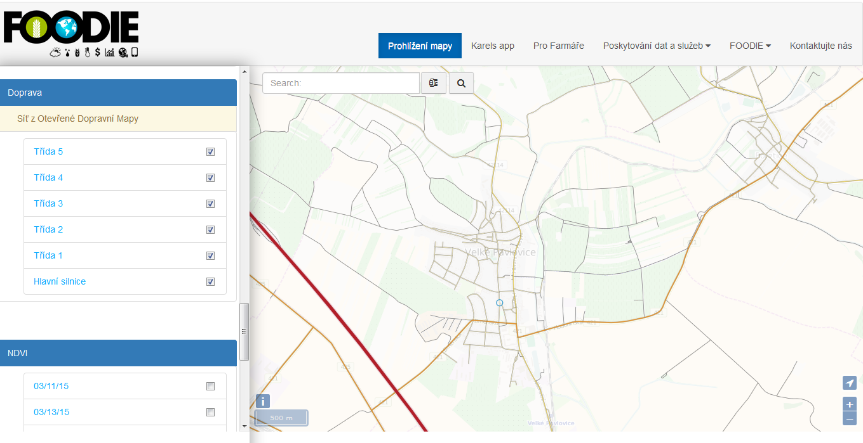
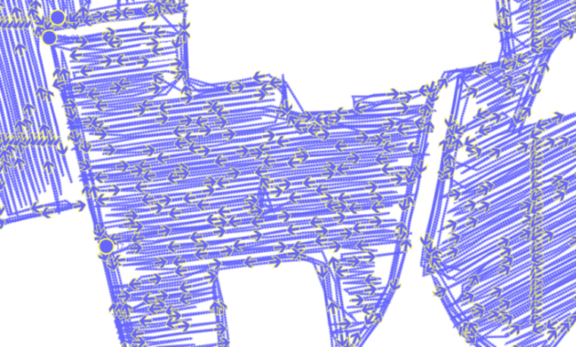
Dopravní datový model
OpenStreetMap využito jako mapového podkladu pro telemetrická data

Slide 19
Senzorový datový model
Převzat z ISO 19156 Observations and Measurements
Použit pro meteorologická a pedologická senzorová měření

Slide 20

VGI datový model
Rozšíření konceptu ISO 19156 Observations and Measurements
  o podporu multimédií, klasifikaci měření aj.

Slide 21
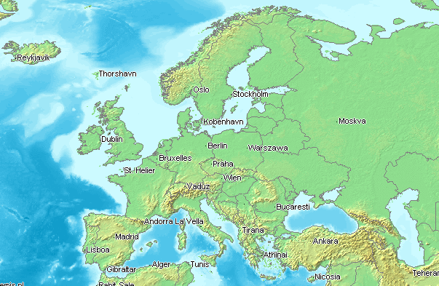
Kde je ve FOODIE použit crowdsourcing/VGI?
49.6891469, 17.0676119
Česká republika
monitoring zemědělských strojů
41.937659, -8.7939547
Španělsko
mobilní vinařské aplikace
Mapa převzata z: http://www.demis.nl

Slide 22

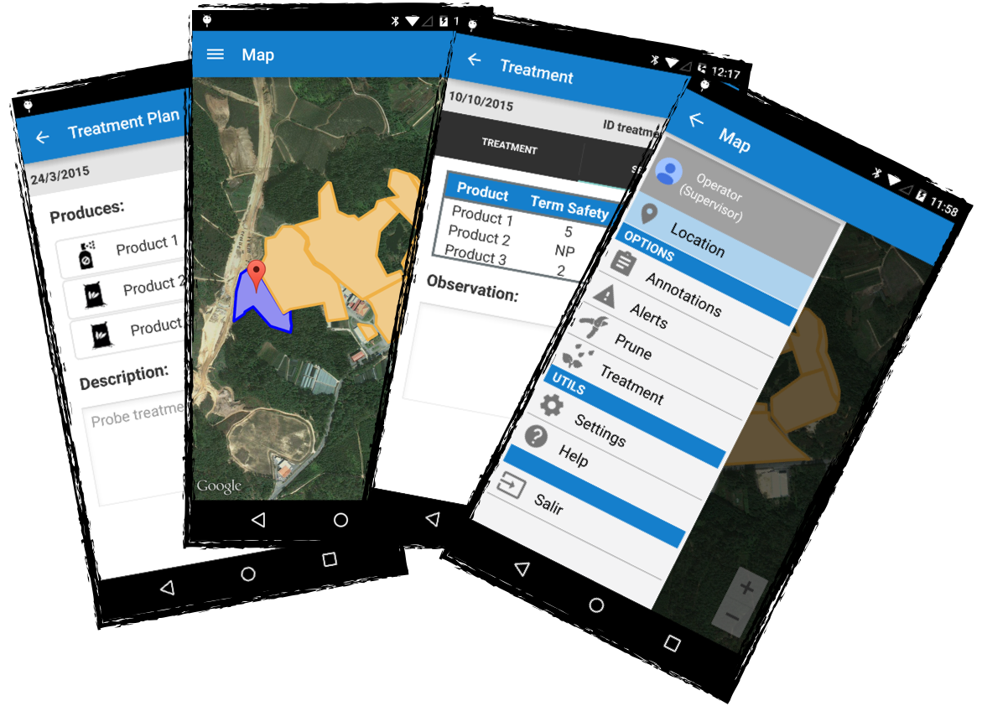
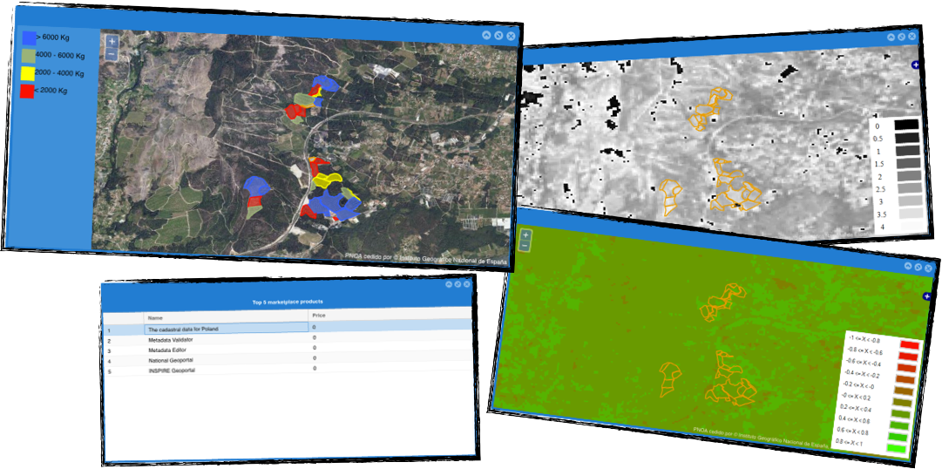
Kde je ve FOODIE použit crowdsourcing/VGI?
49.6891469, 17.0676119
Česká republika
monitoring zemědělských strojů
41.937659, -8.7939547
Španělsko
mobilní vinařské aplikace
Mapa převzata z: http://www.demis.nl, obrázky převzaty z: http://cdn2.newsok.biz, http://www.terrasgauda.com

Slide 23

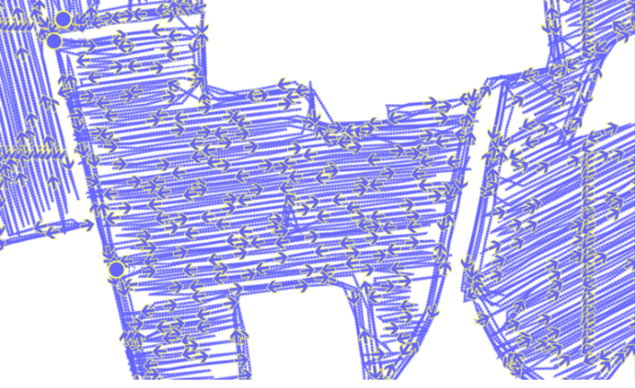
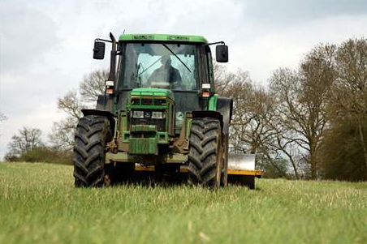
Kde je ve FOODIE použit crowdsourcing/VGI?
49.6891469, 17.0676119
Česká republika
monitoring zemědělských strojů
41.937659, -8.7939547
Španělsko
mobilní vinařské aplikace
Mapa převzata z: http://www.demis.nl, obrázek z: http://profimedia.cz

Slide 24

Závěrem…
…FOODIE je jen začátek…

Slide 25














Partners
Coordinator’s Contact
Miguel Ángel Esbrí
Atos Spain, S.A.
C/ Albarracín, 25 - 28037 Madrid (Spain)
Email: miguel.esbri@atos.net
AŤ SE VÁM DAŘÍ!
This project is partially funded under the ICT Policy Support Programme (ICT PSP) as part of the Competitiveness and Innovation Framework Programme by the European Commission under grant agreement no. 621074
www.foodie-project.eu

